Slide 1

Teknik Penulisan Karya Tulis Ilmiah
Oleh: Rinaldi Munir

Slide 2
Struktur Karya Tulis Ilmiah
Secara umum, makalah ilmiah terdiri dari:
Title
List of authors
Affiliation
Abstract
Keywords
Main text
Introduction
Literature Study
Methods
Results
Discussion
Conclusion
Acknowledgment
References

Slide 3
TITLE OF PAPER
List of author(s)
Affiliation and address
E-mail of author(s)
ABSTRACT
METHODS
Keywords:
INTRODUCTION
RESULTS AND DISCUSSION
CONCLUSION
LITERATURE STUDY
ACKNOWLEDGMENT
REFERENCES

Slide 4
Title
Judul (title) adalah bagian yang terpenting dalam sebuah makalah, sangat menentukan ketertarikan seseorang untuk membacanya, misalnya apakah sesuai dengan topik risetnya.
Merupakan pintu utama untuk masuk ke dalam sebuah makalah. Jika orang tertarik dengan judul, maka ia akan membaca abstrak, selanjutnya akan membaca Introduction, dst.
Judul seharusnya dibuat sedemikian rupa sehingga mudah untuk diindeks dan dicari oleh mesin pencari (misalnya Google).

Slide 5
Judul sebaiknya bersifat:
attractive : menarik minat orang untuk membaca makalah lebih jauh
effective: sesingkat mungkin, tidak mengandung singkatan kecuali akronim yang sudah umum.
informative: memberikan informasi yang menjelaskan atau menerangkan bagi peneliti lain yang mencari topik riset yang sejenis
Sebuah judul sebaiknya megandung frasa yang mudah diindeks dan ditemukan oleh mesin pencari
Contoh:
Security Analysis of Selective Image Encryption Algorithm Based on Chaos and CBC-like Mode
Secured Video Streaming Development on Smartphones with Android Platform
Arithmetic Coding Modification to Compress SMS
A Chaos-based Fragile Watermarking Method in Spatial Domain for Image Authentication

Slide 6
Gunakan frasa yang menggambarkan distinctive feature dari makalah tersebut, dan membedakannya dengan makalah lain yang sejenis
Contoh:
Vehicle Detection and Tracking Based on Corner and Lines Adjacent Detection Features
Road Detection System based on RGB Histogram Filterization and Boundary Classifier
Full-Text Search on Data with Access Control using Generalized Suffix Tree
Scenes Categorization based on Appears Objects Probability
A New String Matching Algorithm Based on Logical Indexing
IntelligEnSia based Electricity Consumption Prediction Analytics using Regression Method
Dynamic Path Planning for Mobile Robots with Cellular Learning Automata
Image Description using Radial Associated Laguerre Moments
Hybrid animation model of multi-object in fractal form based on metamorphic interpolation and partitioned-random iteration algorithms

Slide 7
Author and Affiliation
Yang dimaksud dengan penulis makalah adalah orang yang:
- memiliki kontribusi dalam penelitian yang menghasilkan makalah tersebut
- berkontribusi dalam membimbing, me-review, membuat draft makalah, dan merevisi makalah
Tidak termasuk dalam kategori penulis adalah orang yang membetulkan grammar, ejaan, membantu mengetikkan makalah, dsb.
Jika penulis lebih dari satu orang, maka urutan penulis sesuai dengan urutan kontributor dari yang paling utama hingga kontributor utama
Tidak perlu mencantumkan gelar (Dr, Prof, M.Sc,. M.Kom, dll)

Slide 8
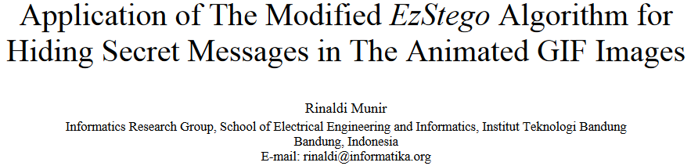
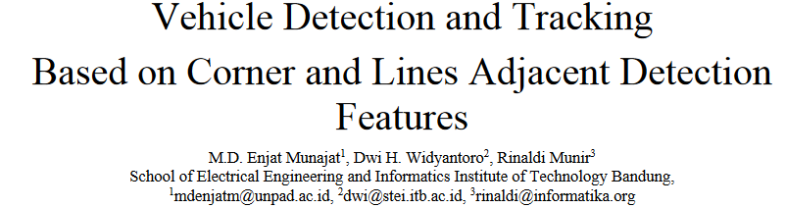
Di dalam bagian ini juga dituliskan afiliasi (institusi penulis), alamat afiliasi, dan alamat e-mail para penulis.

Slide 9
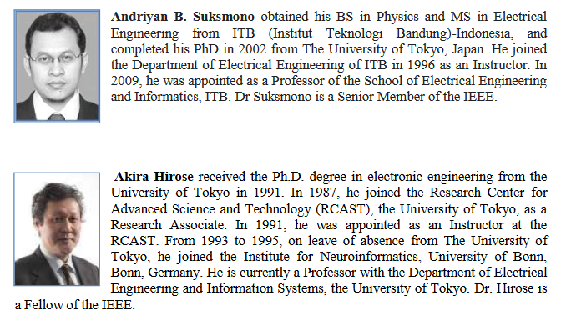
Biografi penulis sering juga disediakan tempatnya pada bagian akhir jurnal.

Slide 10
Abstract
Setelah membaca judul, maka abstrak adalah bagian selanjutnya yang menentukan bagi pembaca apakah tertarik membaca makalah atau dilewatkan saja.
Abstrak berisi ringkasan makalah yang lebih lengkap daripada judul, panjangnya max 200 kata dan ditulis dalam satu paragraph saja.
Abstrak berisi:
- pendahuluan (opsional)
- apa masalah yang dikerjakan (wajib ada)
- metode yang digunakan (wajib ada)
- apa hasil-hasil yang telah dicapai (wajib ada)
- penutup (opsional)

Slide 11
Hal-hal yang perlu diperhatikan dalam menulis abstrak:
Kalimat-kalimat di dalam abstrak harus kalimat baru, bukan hasil copy-paste dari isi makalah.
Kalimat-kalimat di dalam abstrak mengandung frasa penting untuk memudahkan diindeks dan ditemukan oleh mesin pencari.
Jangan memasukkan referensi di dalam abstrak
Jangan memasukkan persamaan atau simbol-simbol rumus di dalam abstrak
Penutup bisa berisi kesimpulan, kelebihan dan kekurangan solusi yang kita hasilkan, atau implikasi yang timbl datri penelitian kita
Kata kunci (keywords) harus pernah disebutkan di dalam abstrak

Slide 12
masalah
pendahuluan
Abstract—EzStego is a steganography algorithm to embed the secret message in the GIF images. The message is embedded into indices of sorted color palette of the images. EzStego is a sequential embedding type of stego-algorithm. There is no key required for embedding, so anyone that know the algorithm can extract the message. For improving security, a modified EzStego algorithm is proposed. Bits of the message are embedded randomly in the image. Locations of embedding is generated from a random permutation which need an initial value as stego key. Before embedding, the message is encrypted with random bit which is generated by a chaos map. Based on experiments, the modified EzStego is more secure than the original EzStego, because anyone who has no information on the key can not extract the message from the stego-images.
Keywords—EzStego, GIF images, chaos, random, secure.
metode
Hasil dan kesimpulan
yang dicapai

Slide 13
Introduction
Bagian ini berisi pengantar untuk memahami masalah yang akan diselesaikan.
Dimulai dari hal-hal yang umum dan diakhiri dengan hal yang khusus berkaitan dengan topik riset yang dikerjakan.
Secara umum, struktur Intruduction berisi bagian-bagian berikut:
1. Konteks dan area penelitian secara umum
Uraikan di sini latar belakang permasalahan, berisi hal-hal yang menimbulkan
munculnya masalah penelitian yang dibahas,
2. Perkenalkan topik masalah yang diteliti
Jelaskan juga mengapa masalah tersebut penting dan menarik untuk dikerjakan

Slide 14
3. Related works: apa yang sudah dilakukan orang lain tentang topic masalah tersebut?
Jelaskan apa yang sudah dikerjakan oleh peneliti-peneliti lain sebelumnya
terkait topik masalah tersebut, mereka pakai metode/pendekatan apa, kalau
perlu jelaskan juga kelebihan dan kekurangannya sehingga terdapat peluang
masalah yang masih ada untuk diselesaikan.
4. Pendekatan penyelesaian masalah yang anda gunakan
Jelaskan secara garis besar pendekatan penyelesaian masalah yang anda
gunakan, berdasarkan asumsi/hipotesis yang anda nyatakan.
5. Sistematika pembahasan
Jelaskan susunan pembahasan materi yang akan disampakan di dalam
makalah.

Slide 15
Contoh konteks dan area penelitian secara umum
Besides of cryptography, information security can be done using steganography. Steganography means hidden writing. Steganography is the art and science of hiding message in the communication by embedding the secret message into a cover media (usually digital data such as image, video, or audio). Goal of steganography is hiding existence of message in the cover. By using steganography, transmission of secret information can be done securely, so that the presence of the information can’t be known from the third party.
Images are common cover in message hiding. The message can be embedded into the image in spatial domain or transform domain. In the spatial domain, the message is embedded into pixel values, meanwhile in the transform domain the message is embedded into coefficient values such as discrete cosine transform (DCT) coeficients.

Slide 16
Contoh memperkenalkan topik masalah yang diteliti
One of popular steganography technique in spatial domain is the least significant bit (LSB) embedding. In this technique, bits of the message are embedded into LSB of pixel values. However, majority of based-LSB algorithms use images in bitmap (BMP) format. In the bitmap format, pixel values represent graylevel of the pixel. The message is embedded directly by replace LSB of pixel values with bits of the message.
Actually, besides of bitmap images, there are another popular image formats such as GIF images, but only a few steganography research about GIF image. GIF (Graphics Interchange Format) image, a kind of indexed image, was introduced as an image format by Compuserve in 1987. An indexed image uses a pallete of up to 256 colors from the 24-bit RGB color space with values in the range [0,1]. The pixel values represent index to a pallete row. Color of the pixel is combination of each channel red (R), green (G), and blue (B) in the pallete row.

Slide 17
Contoh apa yang sudah dilakukan orang lain tentang topik masalah tersebut (1)
One of the most popular steganography algorithm for GIF images has been proposed by Machado [1]. Her algorithm is called EzStego. In order to minimize color degradation, the palette is sorted so that the difference between two adjacent color is minimized. EzStego embeds message into the LSB of indices (pixel values) pointing to the sorted palette. Besides of EzStego, there is another steganographic algorithm for GIF images, i.e. S-Tool. S-Tool was developed by Andy Brown. S-Tool encrypt the message before embedding with various encryption algorithm such as DES and IDEA [2].
The disadvantage of EzStego is there is no key required in embedding process, so anyone who know that the stego-image is made using EzStego can extract the message.

Slide 18
Contoh apa yang sudah dilakukan orang lain tentang topik masalah tersebut (2)

Slide 19
Contoh apa yang sudah dilakukan orang lain tentang topik masalah tersebut (3)
Penelitian tentang pengenalan wajah (face recognition) sudah banyak dilakukan oleh para ilmuwan. Wildan dkk (1998) telah mengembangkan metode pengenalan wajah dengan jaringan syaraf tiruan, namun tingkat keberhasilan pengenalan wajah hanya sekitar 65%. Metode yang lebih advanced adalah menggunakan kombinasi jaringan syaraf tiruan dan otomata (Peter, 2002). Metode ini dapat meningkatkan tingkat pengenalan wajah, namun waktu komputasinya relatif lama. Oleh karena itu diperlukan sebuah metode yang tingkat keberhasilan yang tinggi namun waktu kompuatsinya cepat.

Slide 20
Contoh Pendekatan penyelesaian masalah yang anda gunakan
In this paper, we present a modified EzStego for improve security. In the modified EzStego, the pixels for message embedding are chosen randomly using a random permutation that seeded with a secret key. To make the embedding more secure, the secret message is encrypted before it is inserted in the image. The secret message is encrypted by XOR-ing it with random bits that is generated from a chaos system. Thus, there are two keys needed, one for a seed for the random permutation, and another key for encryption. The chaos system is chosen because it is sensitive to very little change of initial values. This characteristics is important on security, because it makes the exhaustive key search becomes more difficult.

Slide 21
Contoh sistematika pembahasan
This paper is organized into five sections. The first section is introduction. The second section will explain some study of literatures such as GIF images, chaos system that called logistic map, and an original EzStego algorithm. In the third section, we propose a modified EzStego algorithm that improve security of original EzStego. The fourth section describe the experiments and discuss the results. Finally, in last section we give conclusion and suggest future works.

Slide 22
Literature Study
Studi literatur dapat berisi:
- Konsep/teori yang fundamental yang terkait dengan penelitian
- Review (ulasan singkat) beberapa penelitian terkait (related works), termasuk kelebihan dan kekurangannya.
Dengan memaparkan related works, kita menempatkan posisi penelitian kita diantara penelitian yang sudah ada. Dengan demikian terlihat state of the art penelitian-penelitian yang relevan dikaitkan dengan penelitian yang kita kerjakan.

Slide 23
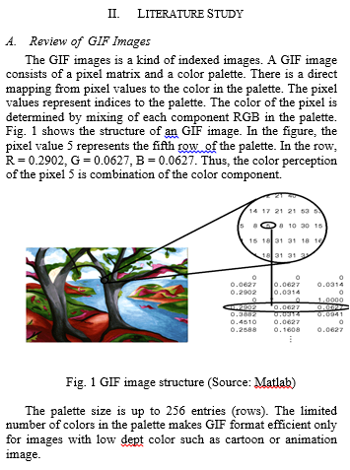
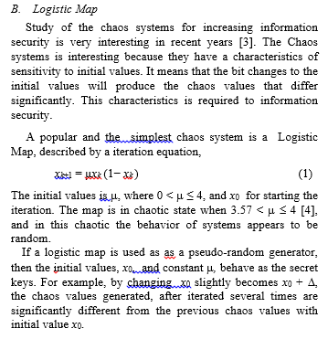

Slide 24
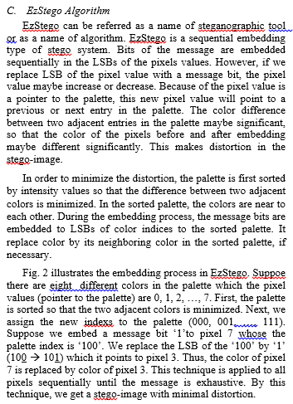
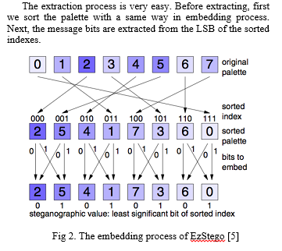

Slide 25
Contoh penelitian terkait:

Slide 26
Methods
Bagian ini menjelaskan metode yang kita usulkan dalam menyelesaikan masalah penelitian (proposed method).
Dapat menggunakan bagan/diagram untuk menjelaskan metode yang kita usulkan.
Jika perlu menuliskan algoritma, maka algoritma ditulisa dlaam notasi pseudo-code atau dalam bentuk uraian deksriptif.

Slide 27
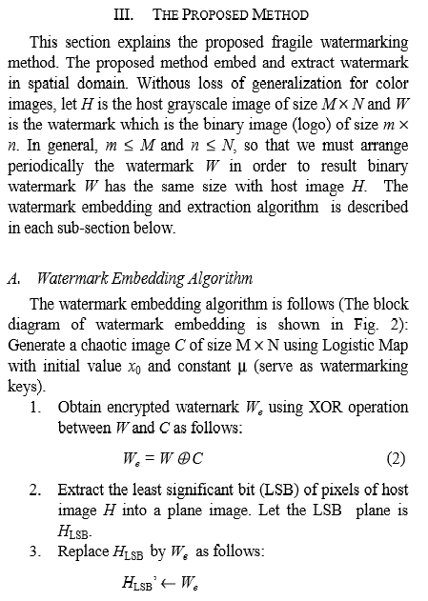
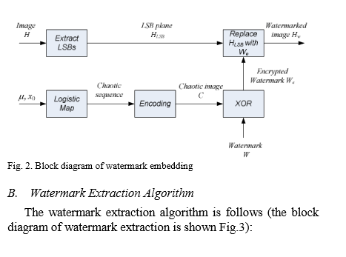

Slide 28
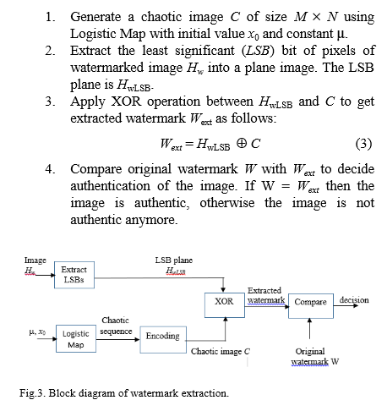
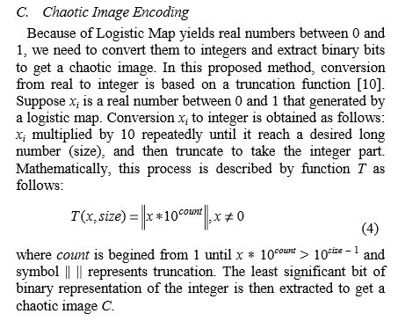

Slide 29
Results and Discussion
Bagian ini memaparkan hasil-hasil eksperimen.
Dijelaskan juga data uji yang digunakan di dalam eksperimen
Hasil-hasil eksperimen dapat ditampilkan dalam bentuk gambar, grafik, dan tabel
Diskusi hasil-hasil eksperimen dapat digabung pada bagian ini atau ditulis dalam bagian terpisah sesudah Results.

Slide 30
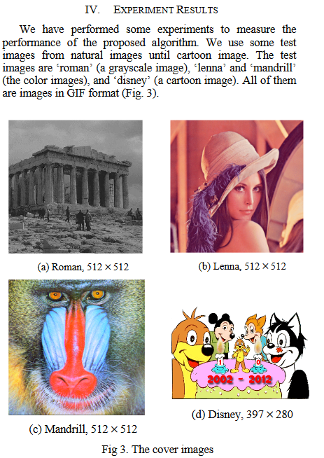
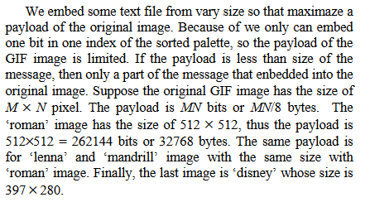

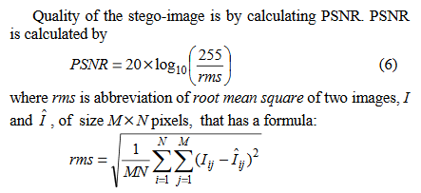


Slide 31

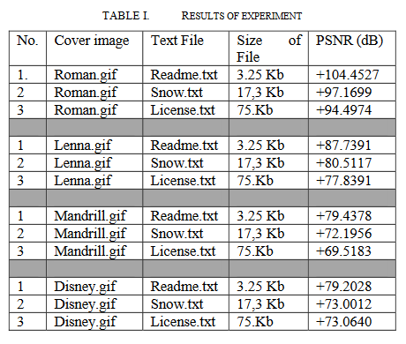
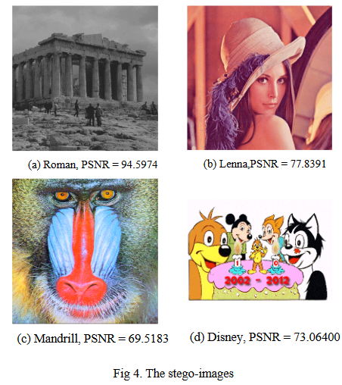

Slide 32
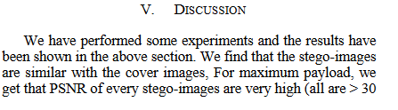
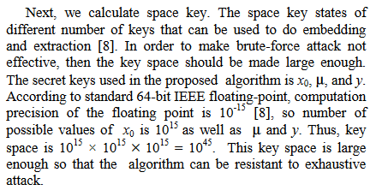
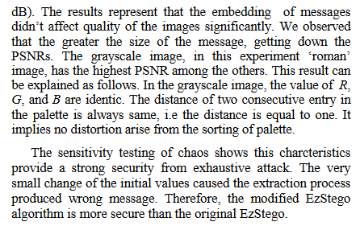

Slide 33
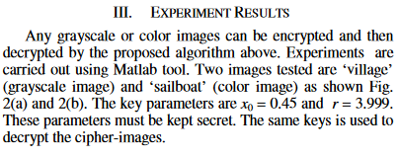
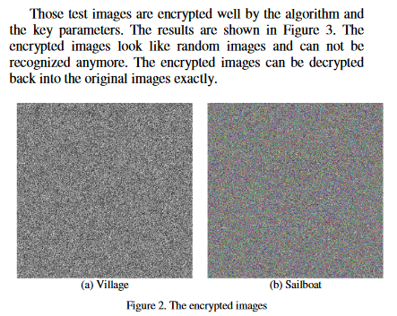
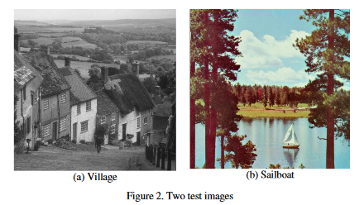
Contoh hasil-hasil eksperimen digabung dengan diskusi hasil-hasil eksperimen:

Slide 34
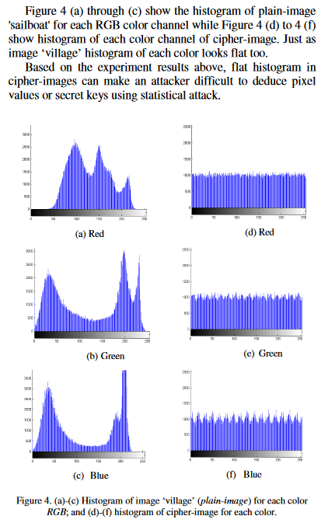
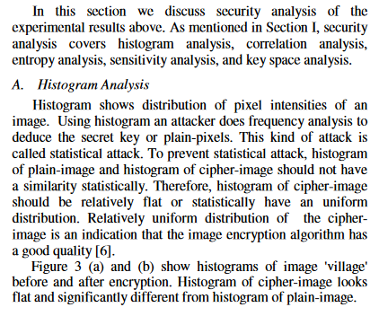
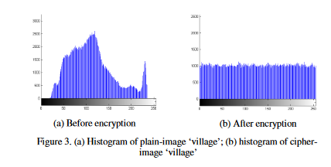

Slide 35
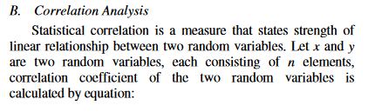
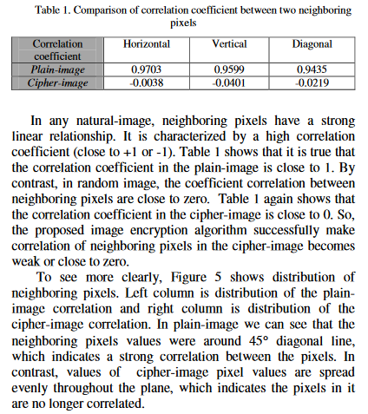
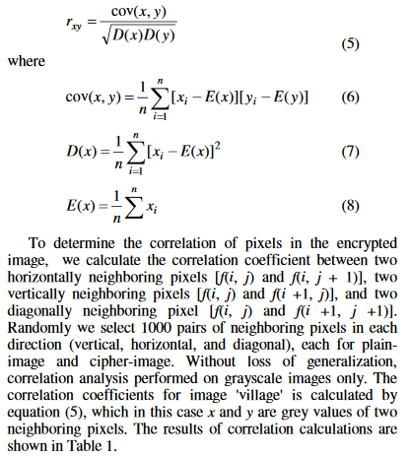

Slide 36
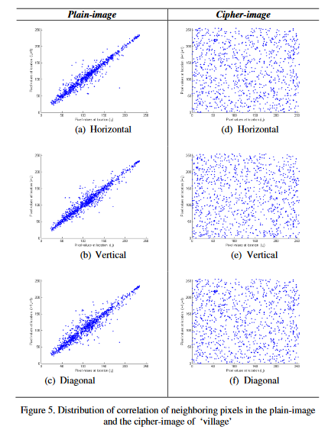
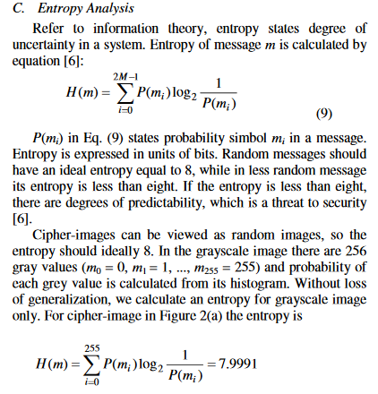


Slide 37
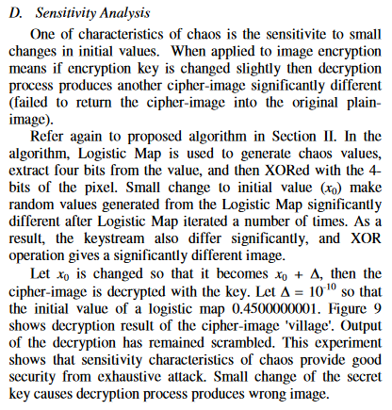
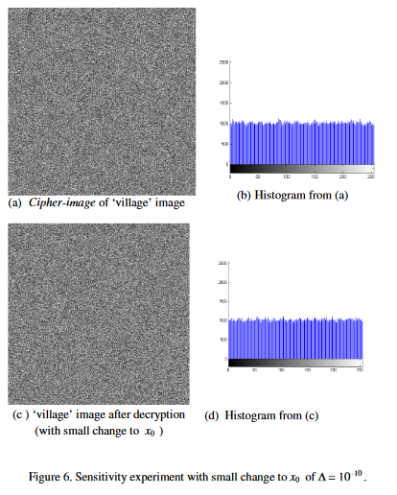

Slide 38
Penting untuk memilih tipe grafik:
1. Grafik batang untuk memperlihatkan perbandingan
2. Grafik garis untuk memperlihatkan kecenderungan (trend)
3. Grafik pie untuk memperlihatkan persentase

Slide 39
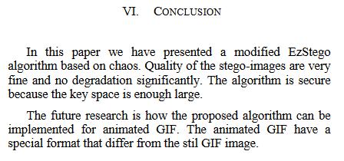
Conclusion
Bagian ini merangkum simpulan dari hasil-hasil penelitian, yetrmasuk kelebihan dan kekurangan.
Juga memasukkan saran penelitian selanjutnya (future works)

Slide 40
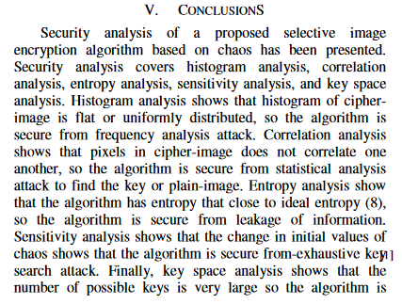


Slide 41

Acknowledgment
Bagian ini opsional, memaparkan:
1. Sponsor penelitian
2. Ucapan terima kasih kepada pihak-pihak yang membantu penelitian (namun bukan anggota peneliti), membantu proofreading, orang-orang yang diajak berdiskusi, reviewer yang telah memberi saran konstruktif, dan sebagainya.

Slide 42
*) Sumber: Dwi Hendratmo Widyantoro, Penulisan Makalah Ilmiah, STEI-ITB

Slide 43
References
Semua referensi yang dirujuk di dalam makalah dituliskan pada bagian ini.
Cara penulisan referensi bergantung pada aturan jurnal atau prosiding yang dituju.

Slide 44
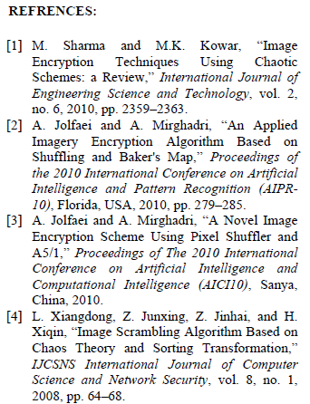

Slide 45
Daftar Pustaka
Mikrajuddin Abdullah, Tuntunan Praktis Menulis Makalah untuk Jurnal Ilmiah Internasional, ITB.
Dwi Hendratmo Widyantoro, Penulisan Makalah Ilmiah, STEI-ITB
Ismunandar, Mempublikasikan Hasil Penelitian

